Slide 1

2.8.1 三相电压
2.8 三相电路
(首端)
A
B
C
一、三相电压的产生
+
+
+
工作原理：动磁生电
–
–
–
A
e_{A}
e_{B}
e_{C}
定子
•
(尾端)
X
Y
Z
Y
S
Z
三相绕组示意图
•
•
+
_
转子
+
-
e
e
N
_
B
+
C
X
A
X
•
图2.8.1 三相交流发电机示意图
图2.8.2电枢绕组及其电动势

Slide 2
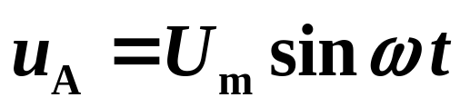
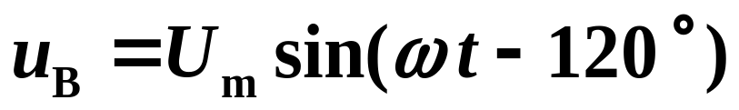
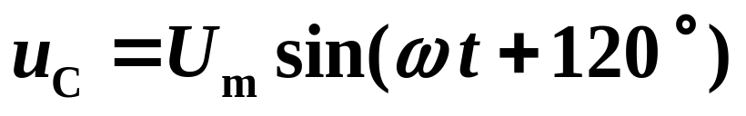
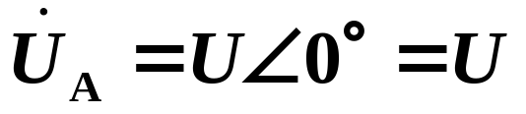
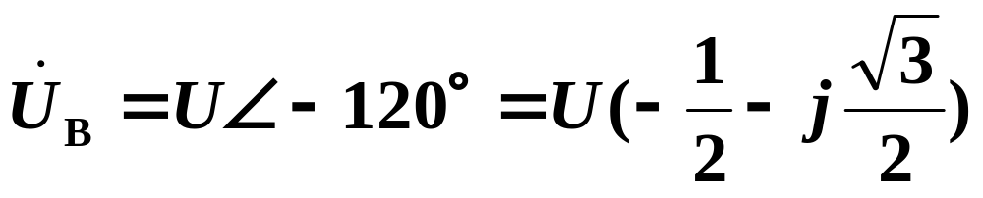
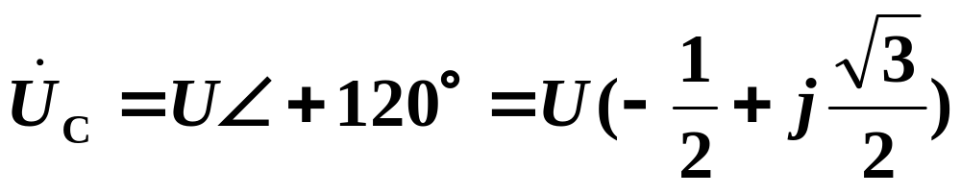
铁心（作为导磁路径）
定子
匝数相同
发电机结构
三相绕组
空间排列互差120°
转子
: 直流励磁的电磁铁
三相电压瞬时表示式
相量表示

Slide 3
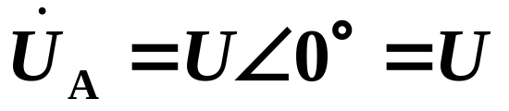
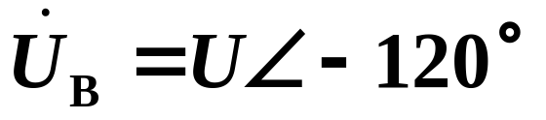
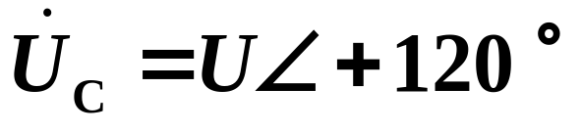


三相电动势瞬时表示式
相量表示
波形图
相量图
u
.
u_{A}
u_{B}
u_{C}
U_{C}
120°
.
120°
U_{A}
120°
240°
360°
0
π
2π
120°
.
U_{B}

Slide 4
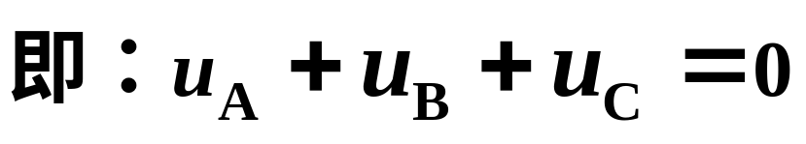
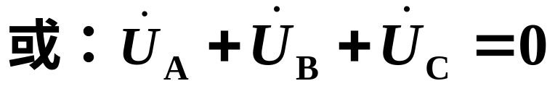
三个正弦交流电动势满足以下特征
最大值相等
频率相同
相位互差120°
称为对称三相电压
对称三相电势的瞬时值之和为 0
三相交流电到达正最大值的顺序称为相序。
供电系统三相交流电的相序为 A B C

Slide 5

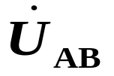
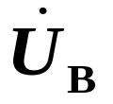
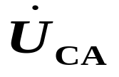
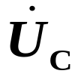
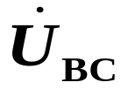
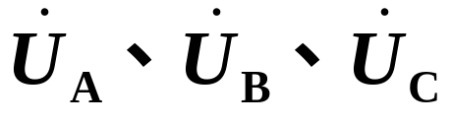

二、三相电源的星形联接
1. 联接方式
端线(相线、火线)
+
+
–
A
X
–
Z
中线(零线、地线)
–
–
N
Y
在低压系统,中性点通常接地，所以也称地线。
+
–
+
B
中性点
+
–
+
C
相电压：发电机每相绕组（端线与中线间）的电压
、U_{p}
线电压：端线与端线间的电压
、U_{l}

Slide 6

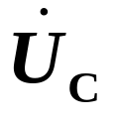
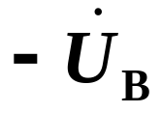
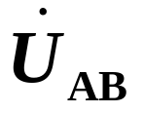

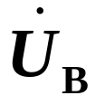
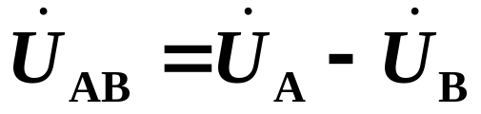
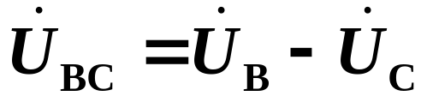
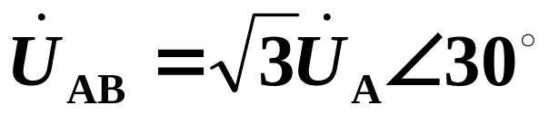
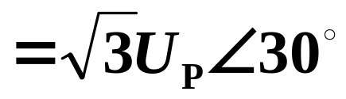
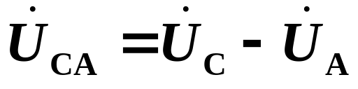
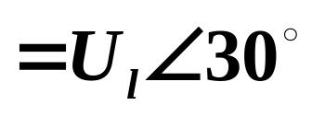
2.线电压与相电压的关系
A
相量图
+
+
–
+
e_{A}
–
X
–
Z
N
Y
–
–
–
–
e_{C}
e_{B}
+
30°
+
+
–
+
B
+
+
–
C
根据KVL定律
由相量图可得

Slide 7




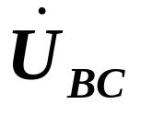
同理
三、三相电源的三角形联接
A
+
–
–
B
+
+
–
C

Slide 8
2.8.2三相电路中负载的联接方法
三相负载
分类
三相负载：需三相电源同时供电
三相电动机等
负载
单相负载：只需一相电源供电
照明负载、家用电器
对称三相负载：Z_{A}=Z_{B}= Z_{C}
如三相电动机
三相负载
不对称三相负载： 不满足 Z_{A} =Z_{B} = Z_{C}
如由单相负载组成的三相负载
三相负载的联接
三相负载也有 Y和 Δ 两种接法，至于采用哪种方法 ，要根据负载的额定电压和电源电压确定。

Slide 9
三相负载连接原则
1. 电源提供的电压=负载的额定电压；
2. 单相负载尽量均衡地分配到三相电源上。
电源
保险丝
A
B
C
N
三相四线制
380/220伏
额定相电压为
220伏的单相负载
额定线电压为
380伏的三相负载

Slide 10








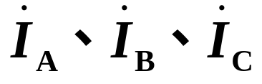
1、负载星形联接的三相电路
Y: 三相三线制
Y₀：三相四线制
（1）联接形式
+
Z_{A}
N
–
N'
结论：
负载 Y联
接时，线电
流等于相电
流。
–
–
Z_{B}
Z_{C}
+
+
N 电源中性点
N´负载中性点
相电流：流过每相负载的电流
线电流：流过端线的电流

Slide 11
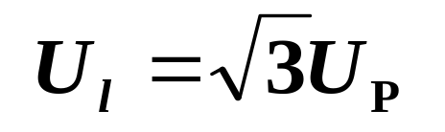
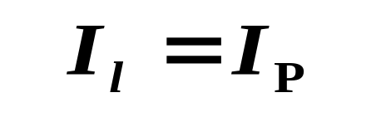
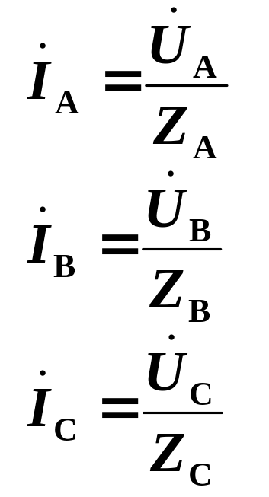
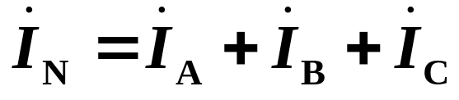
（2）负载Y ₀联接三相电路的计算
Y₀ 联接时：
+
Z_{A}
N
–
N'
–
–
Z_{B}
Z_{C}
+
+
1)负载端的线电压＝电源线电压
2)负载的相电压＝电源相电压
3)线电流＝相电流
4)中线电流
负载 Y 联接带中线时, 可将各相分别看作单相电路计算

Slide 12

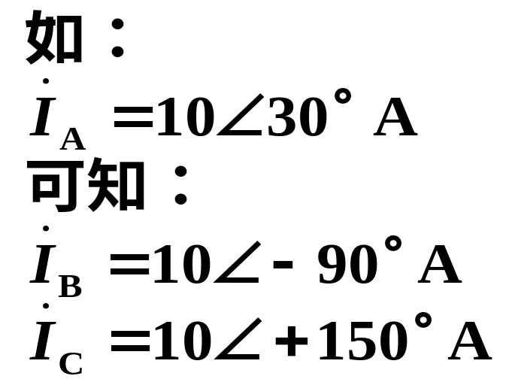
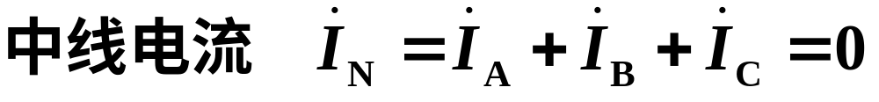

（3）对称负载Y₀ 联接三相电路的计算
负载对称时，只
需计算一相电流，其它两相电流可
根据对称性直接
写出。
+
Z_{A}
N
–
N'
–
–
Z_{B}
Z_{C}
+
+
∴负载对称时，三相电流也对称。
负载对称时,中线无电流,可省掉中线。

Slide 13
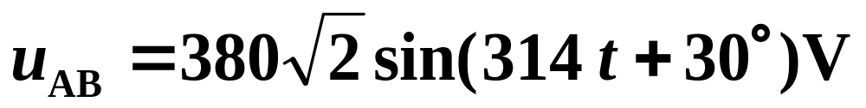







例1：
一星形联接的三相电路，电源电压对称.设电源线电压 。 负载
为电灯组，
若R_{A}=R_{B}= R_{C} = 5Ω ，求线电流及中线电
流 I_{N} ;
若R_{A}=5 Ω , R_{B}=10 Ω , R_{C}=20 Ω ,求线电流及
中线电流 I_{N} 。
A
+
R_{A}
–
N′
N
–
R_{B}
R_{C}
C
+
B
–
+

Slide 14
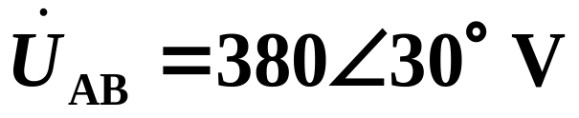
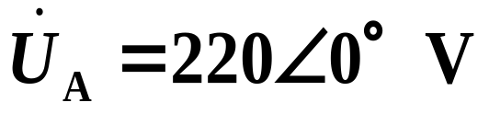
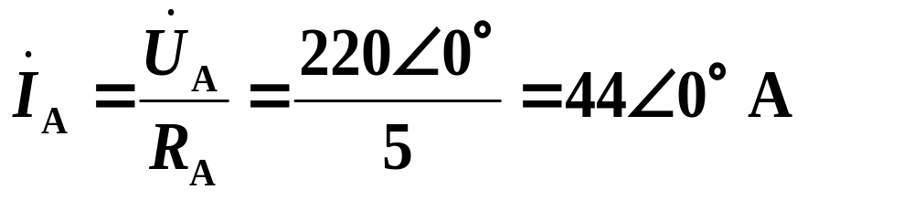
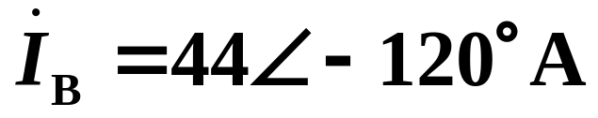
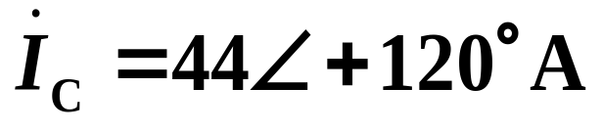
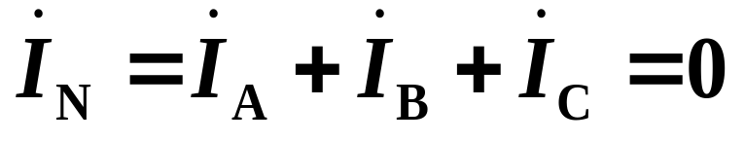
A
+
R_{A}
–
N′
N
–
R_{B}
R_{C}
C
+
B
–
+
解：
已知：
(1) 线电流
三相对称
中线电流

Slide 15
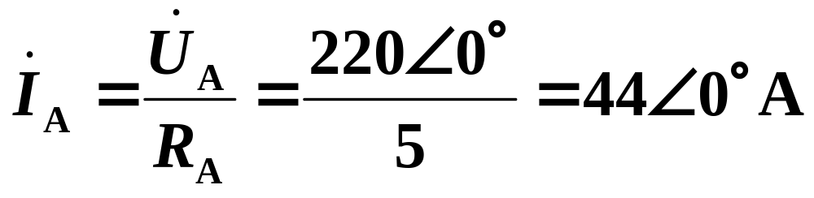
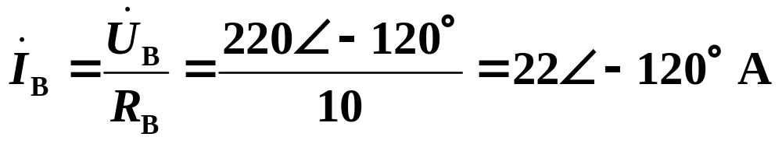
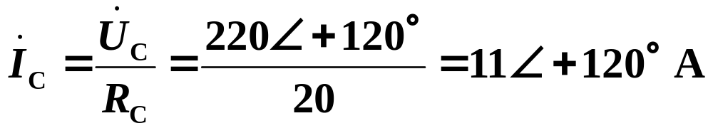
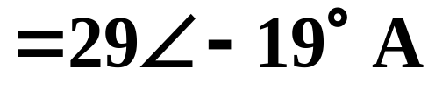
(2) 三相负载不对称（R_{A}=5Ω 、R_{B}=10 Ω 、R_{C}=20 Ω）
分别计算各线电流
中线电流

Slide 16
例2：照明系统故障分析
在上例中，试分析下列情况
1. A相短路: 中性线未断时，求各相负载电压；
中性线断开时，求各相负载电压。
2. A相断路: 中性线未断时，求各相负载电压；
中性线断开时，求各相负载电压。
解: 1. A相短路
A
1) 中线未断
R_{A}
此时A相短路电流很大，将A相熔断丝熔断，而 B相和C相
未受影响，其相电压
仍为220V, 正常工作。
N
N
R_{C}
R_{B}
B
C

Slide 17



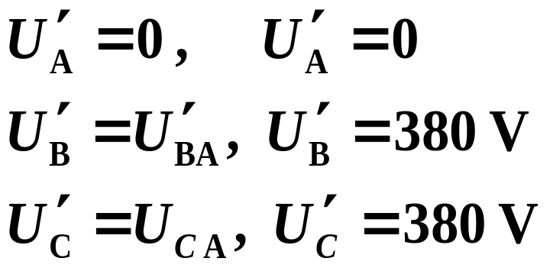
2) A相短路, 中线断开时,
A
此时负载中性点N´即为A, 因此负载各相电压为
+
i_{A}
–
N´
N
i_{B}
i_{C}
–
–
+
+
B
C
此况下，B相和C相的电灯组由于承受电压上所加的电压都超过额定电压（220V) ，这是不允许的。

Slide 18

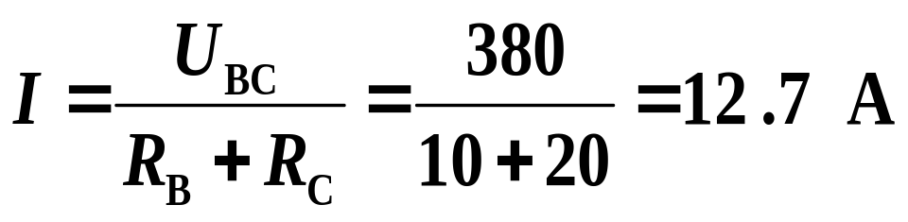
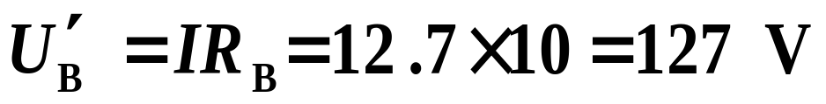
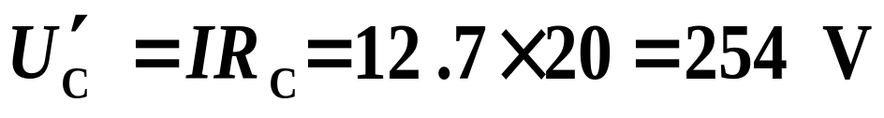
A
2. A相断路
1) 中线未断
R_{A}
B、C相灯仍承受220V
电压, 正常工作。
N
N
R_{C}
R_{B}
B
2) 中线断开
(a)
变为单相电路，如图(b)
所示, 由图可求得
C
I
B
+
U_{A}
–
+
U_{B}
–
C
(b)

Slide 19
结论
1.不对称负载Y联接又未接中线时，负载相电压不再对称，且负载电阻越大，负载承受的电压越高。
2. 中线的作用：保证星形联接三相不对称负载的相电压对称。
3. 照明负载三相不对称，必须采用三相四线制供电方式，且中性线（指干线）内不允许接熔断器或刀闸开关。

Slide 20













2、 三角形联接
一、联接形式
A
+
–
Z_{CA}
Z_{AB}
Z_{BC}
–
B
+
–
+
C
相电流: 流过每相负载的电流 、 、
线电流: 流过端线的电流

Slide 21














二、分析计算
1. 负载相电压=电源线电压
A
即: U_{P} = U_{l}
+
–
Z_{CA}
一般电源线电压对称，因此不论负载是否对称，负载相电压始终对称, 即
Z_{AB}
Z_{BC}
–
B
U_{AB}=U_{BC}=U_{CA}=U_{l}=U_{P}
+
–
+
2. 相电流
C
相电流：
线电流：
线电流不等于相电流

Slide 22













3. 线电流
C
CA
CA
B
30°
AB
负载对称时, 相电流对称，即
AB
BC
BC
相量图
为此线电流也对称，即 。
由相量图可求得
线电流比相应的相电流
滞后30°。

Slide 23

三相负载的联接原则
三相电动机绕组可以联接成星形，也可以联接成三
角形，而照明负载一般都联接成星形（具有中性线）。
应使加于每相负载上的电压等于其额定电压，而与电源的联接方式无关。
负载的额定电压 = 电源的线电压
应作Δ 联接
负载的额定电压 = 电源线电压
应作 Y 联接

Slide 24








正误判断
+
Z_{A}
N
–
N'
–
–
Z_{B}
Z_{C}
+
+
对称负载 Y联接
√
√
√

Slide 25





2.8.3 三相功率
无论负载为 Y 或△联接，每相有功功率都应为
P_{p}= U_{p} I_{p} cosϕ_{p}
相电压与相
电流的相位差
当负载对称时：P = 3U_{p} I_{p}cosϕ_{p}
对称负载Y联接时：
对称负载Δ 联接时：
同理

Slide 26







正误判断
对称负载 Y联接
√
√
√

Slide 27




例1:
有一三相电动机, 每相的等效电阻R = 29Ω, 等效
感抗X_{L}=21.8Ω, 试求下列两种情况下电动机的相电流、
线电流以及从电源输入的功率，并比较所的结果：
(1) 绕组联成星形接于U_{l} =380 V的三相电源上;
(2) 绕组联成三角形接于U_{l} =220 V的三相电源上。
解:
(1)
(2)

Slide 28

(2)
比较(1), (2)的结果:
有的电动机有两种额定电压, 如220/380 V。此况下,
当电源电压为380 V时, 电动机的绕组应联接成星形；
当电源电压为220 V时, 电动机的绕组应联接成三角形。
在三角形和星形两种联接法中, 相电压、相电流
以及功率都未改变，仅三角形联接情况下的线电流
比星形联接情况下的线电流增大 倍。

Slide 29





例2:
线电压U_{l}为380 V的三相电源上，接有两组对称
三相电源：一组是三角形联接的电感性负载，每相
阻抗 ; 另一组是星形联接的电阻性
负载，每相电阻R =10Ω, 如图所示。试求：
各负载的相电流；
(2) 电路线电流；
(3) 三相有功功率。
A
B
C
解：
设
各电阻负载的相电流
由于三相负载对称，所以只需计算一相，其他两相可以推出。

Slide 30



负载三角形联接时，其相电流为
负载星形联接时，其相（线）电流为
(2) 电路线电流

Slide 31

(3) 三相电路的有功功率

Slide 32




例3：
某大楼为日光灯和白炽灯混合照明，需装40瓦 日光灯210盏(cosϕ₁=0.5)，60瓦白炽灯90盏(cosϕ₂=1), 它们的额定电压都是220V，由380V/220V的电网供电。试分配其负载并指出应如何接入电网。这种情况下,线路电流为多少？
解: 1. 该照明系统与电网连接图
A
B
C
+
–
30盏
70盏
N
返回

Slide 33





解: 1.该照明系统与电网连接图
A
B
C
+
–
30盏
70盏
N
.
2. 计算线电流
设
U
=220/0°
V

Slide 34

例4：
某大楼电灯发生故障，第二层楼和第三层楼所有电灯都突然暗下来，而第一层楼电灯亮度不变，试问这是什么原因？这楼的电灯是如何联接的？同时发现，第三层楼的电灯比第二层楼的电灯还暗些，这又是什么原因？
解: 1. 本系统供电线路图
A
B
C
+
–
×
N
一层
P
二层
三层

Slide 35

解：1. 本系统供电线路图
A
B
C
+
–
N
×
一层
P
二层
三层
2. 当P处断开时，二、三层楼的灯串联接380V 电压，所以亮度变暗，但一层楼的灯仍承受220V电压亮度不变。
因为三楼灯多于二楼灯即 R₃< R₂ , 所以三楼灯比
二楼灯暗。

